Slide 1
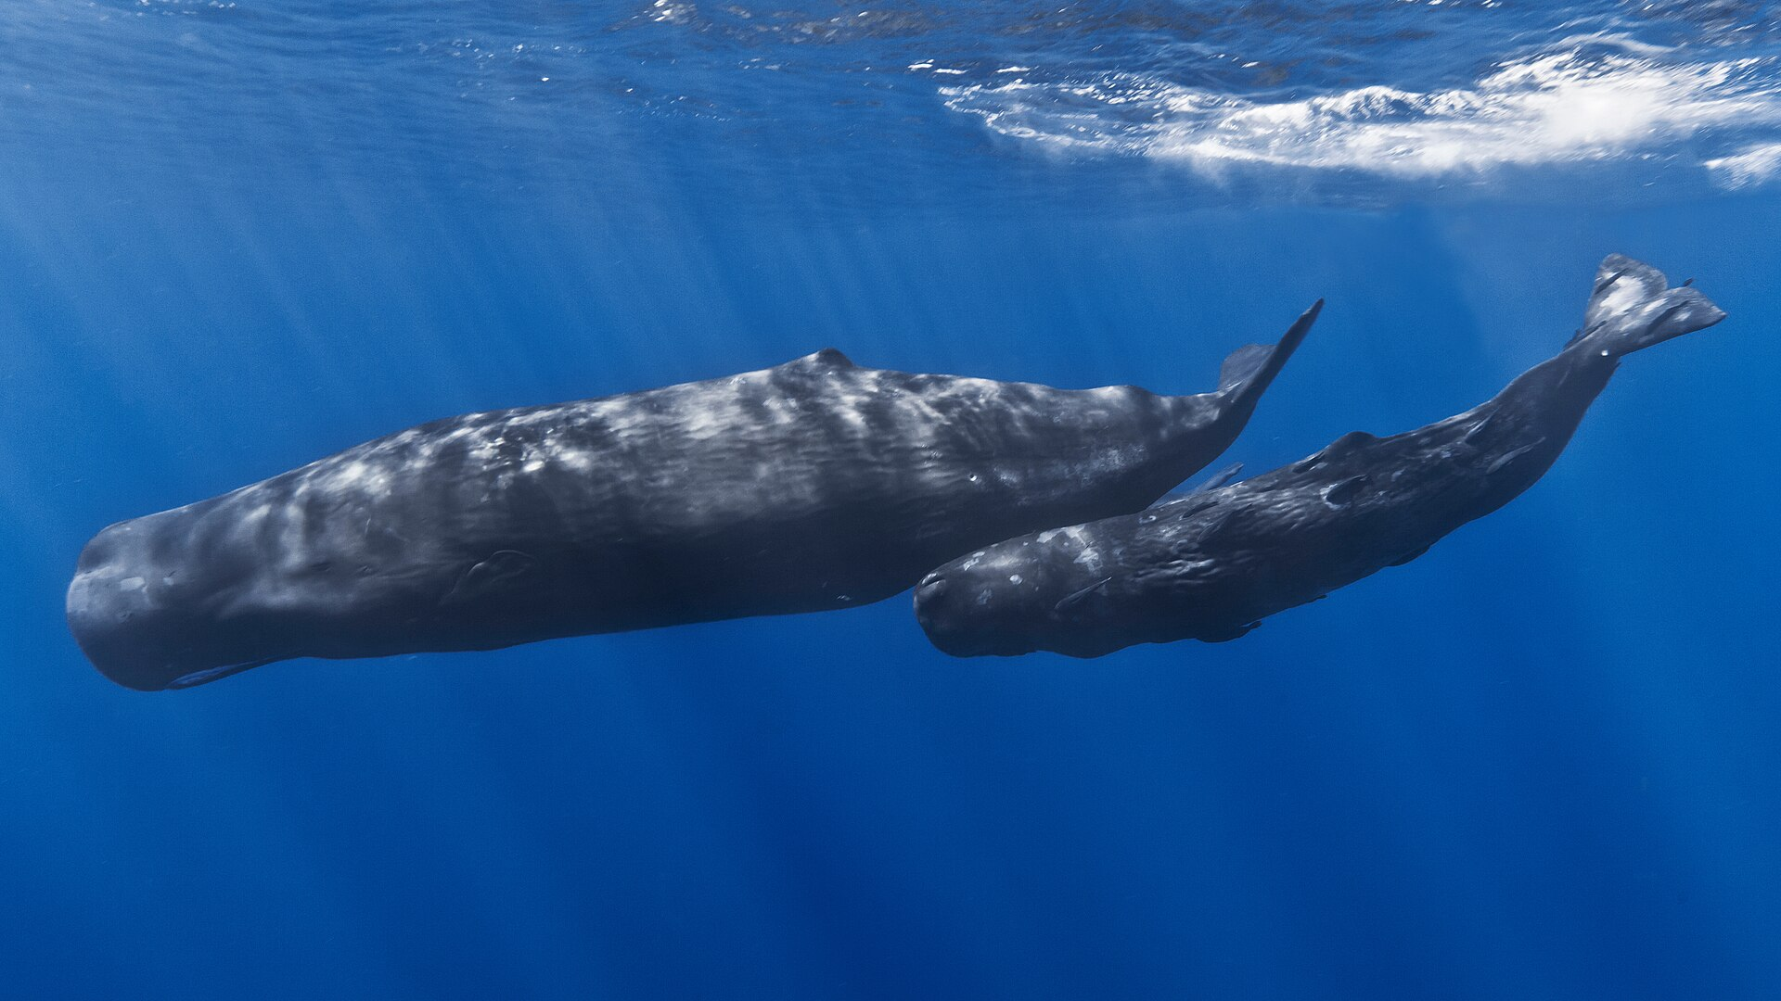
BREAKING · SCIENCE
고래와 대화할 수 있을까?
AI가 고래의 말을 배우고 있습니다
레 깟 뜨엉 기자
Photo: Gabriel Barathieu / Wikimedia Commons, CC BY-SA 2.0
LIVE
광운 뉴스
AI로 고래의 언어를 연구하는 CETI 프로젝트
01 / 06
Notes:
안녕하십니까. 광운 뉴스 레 깟 뜨엉 기자입니다. 여러분, 고래와 대화할 수 있다면 어떨까요? 오늘은 AI로 고래의 말을 배우는 연구 소식을 전해 드리겠습니다.

Slide 2
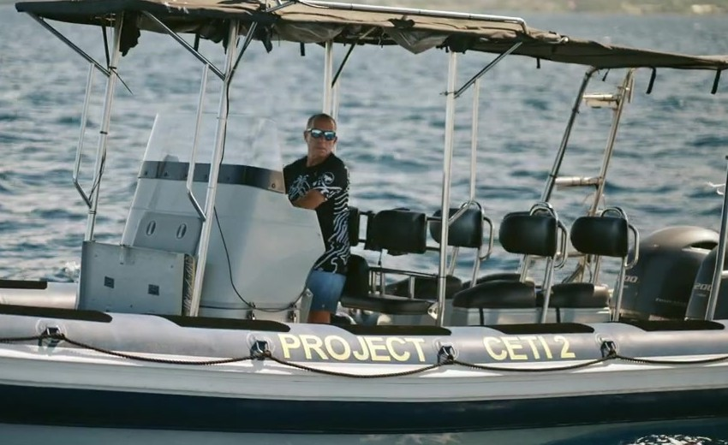
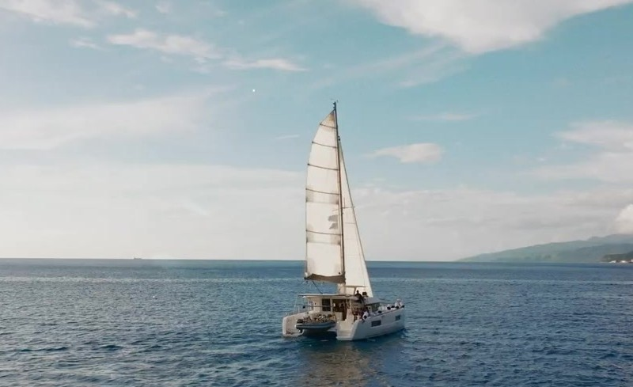
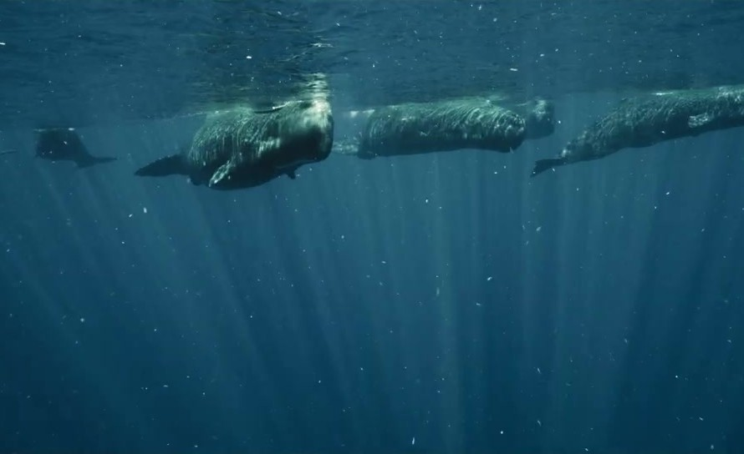
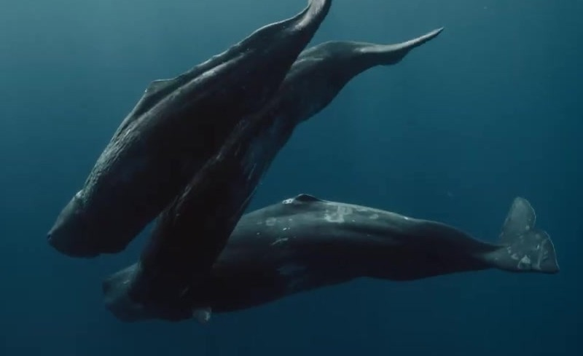
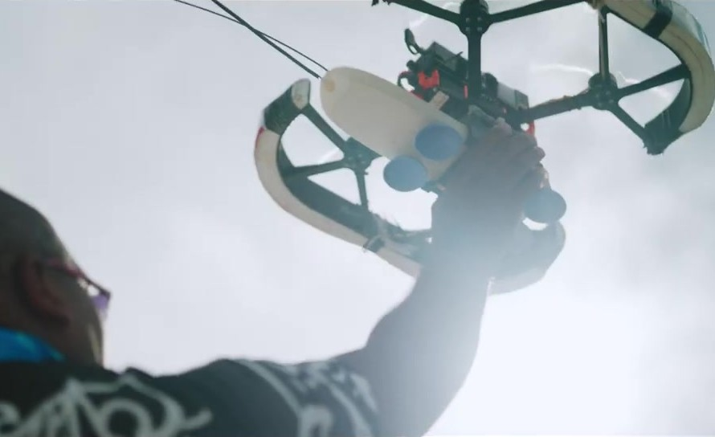
육하원칙 · 5W1H
한눈에 보는 오늘의 뉴스
누가
언제
어디에서
CETI 연구팀
2026년 6월
카리브해 바다
무엇을
왜
어떻게
고래 소리 연구
고래 보호
AI 수중 로봇
영상 캡처: National Geographic × Project CETI ‘Listen to the Whales’
LIVE
광운 뉴스
AI로 고래의 언어를 연구하는 CETI 프로젝트
02 / 06
Notes:
먼저 화면을 보시면, 오늘 뉴스를 한눈에 볼 수 있습니다. CETI 연구팀이 2026년 6월부터 카리브해 바다에서 고래 소리를 연구하고 있습니다. 연구팀은 AI 수중 로봇을 사용합니다. 그 이유는 고래를 보호하기 위해서입니다.

Slide 3
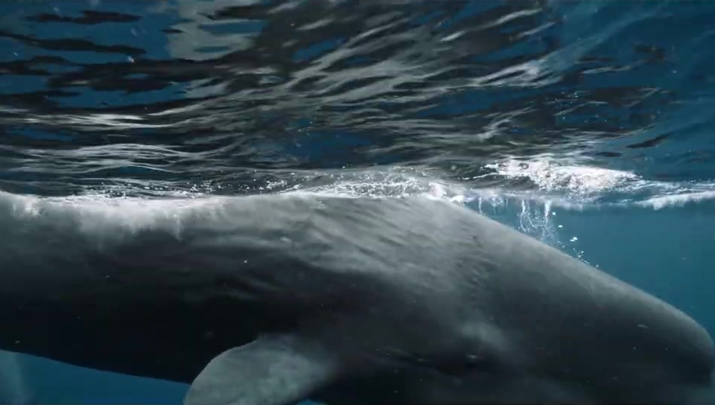
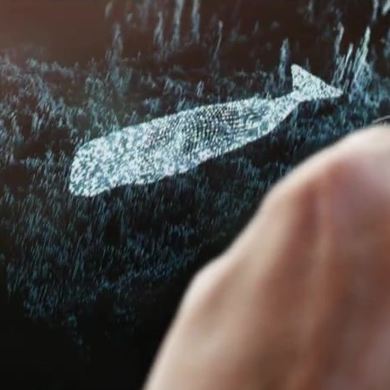
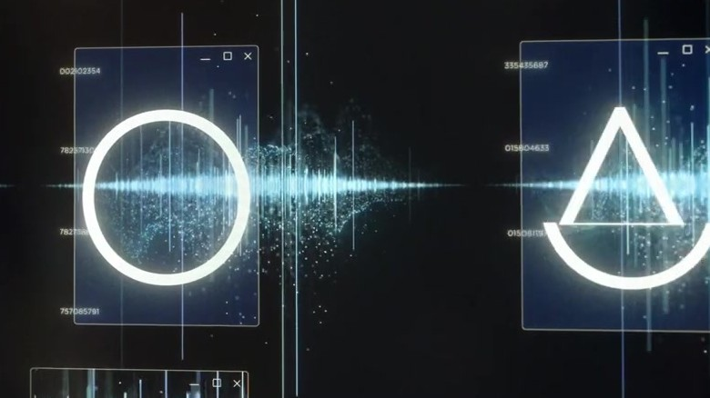
AI 분석 결과
무엇을 · WHAT
고래 소리 속 ‘알파벳’
리듬
템포
루바토
장식음
향유고래
‘딸깍딸깍’ 소리 (코다)
AI 분석
4가지 요소
8,719
개의 소리를 AI가 분석
향유고래 약 60마리 · MIT·CETI 연구팀
AI: 소리 → 기호
고래 소리 = 조합 규칙이 있는 ‘알파벳’
영상 캡처: National Geographic × Project CETI ‘Listen to the Whales’
LIVE
광운 뉴스
AI로 고래의 언어를 연구하는 CETI 프로젝트
03 / 06
Notes:
향유고래는 딸깍딸깍 소리로 이야기합니다. 연구팀은 AI로 이 소리 8,719개를 분석했습니다. 그 결과, 고래 소리에는 리듬, 템포, 루바토, 장식음, 이렇게 네 가지 요소가 있었습니다. 고래는 사람의 알파벳처럼 이 요소들을 조합해서 소리를 만듭니다.

Slide 4
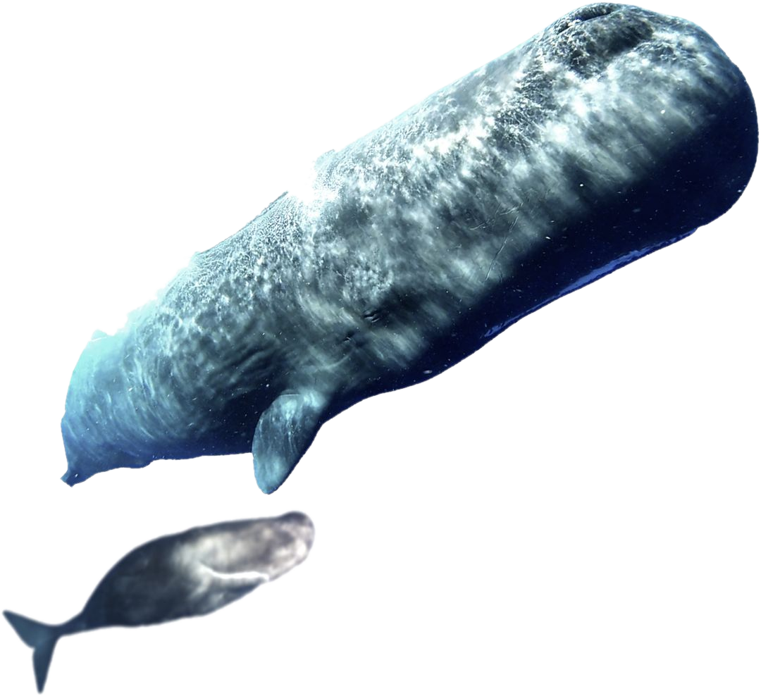
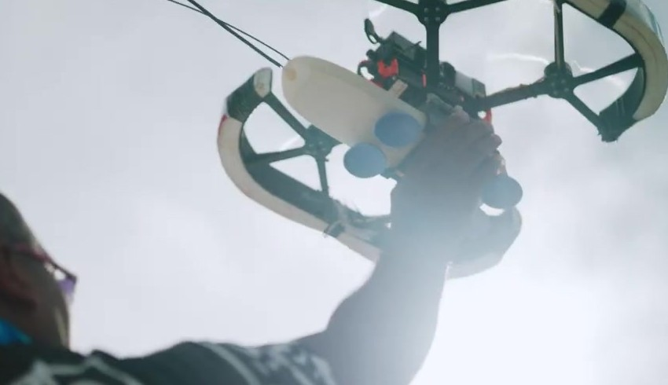
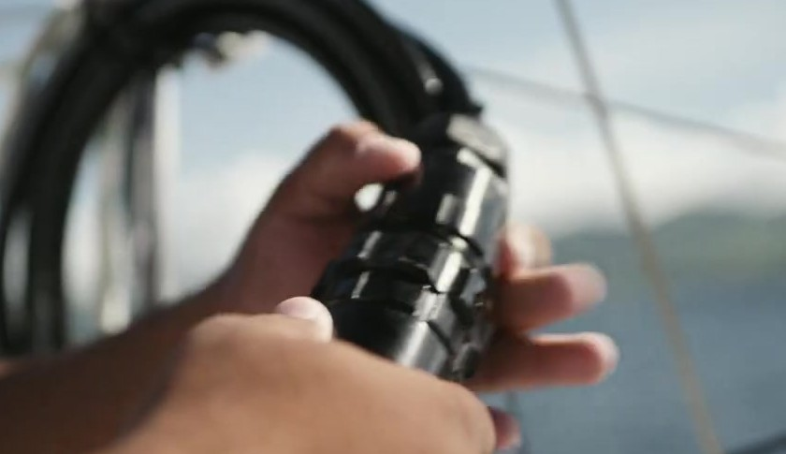
새로운 연구 방법
어디서 · 어떻게
첨단 장비로 고래를 따라가다
카리브해 바다
몇 달 동안 고래 옆에서
실시간 소리 녹음
REC
고래의 소리 + 행동
드론으로 고래 찾기
수중 마이크로 녹음
영상 캡처: National Geographic × Project CETI ‘Listen to the Whales’
LIVE
광운 뉴스
AI로 고래의 언어를 연구하는 CETI 프로젝트
04 / 06
Notes:
그렇다면 연구팀은 어떻게 고래 소리를 모을까요? 카리브해 바다에서 드론과 수중 마이크, 그리고 AI 수중 로봇이 몇 달 동안 고래를 따라갑니다. 그리고 고래의 소리와 행동을 실시간으로 녹음합니다.

Slide 5
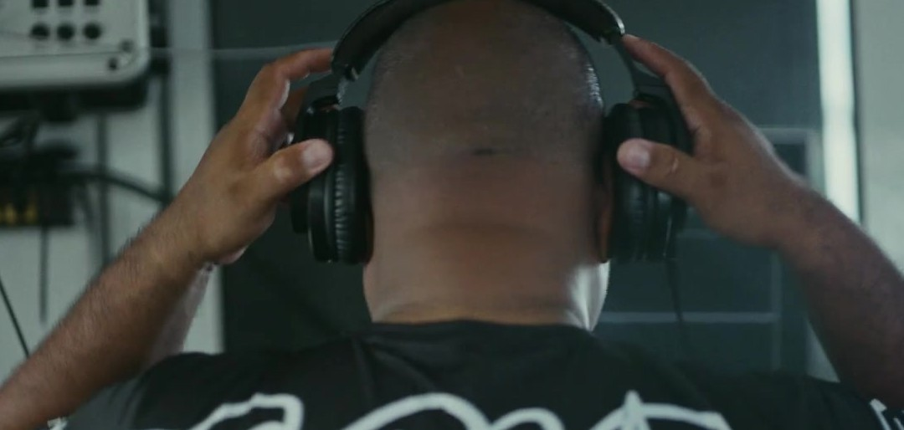
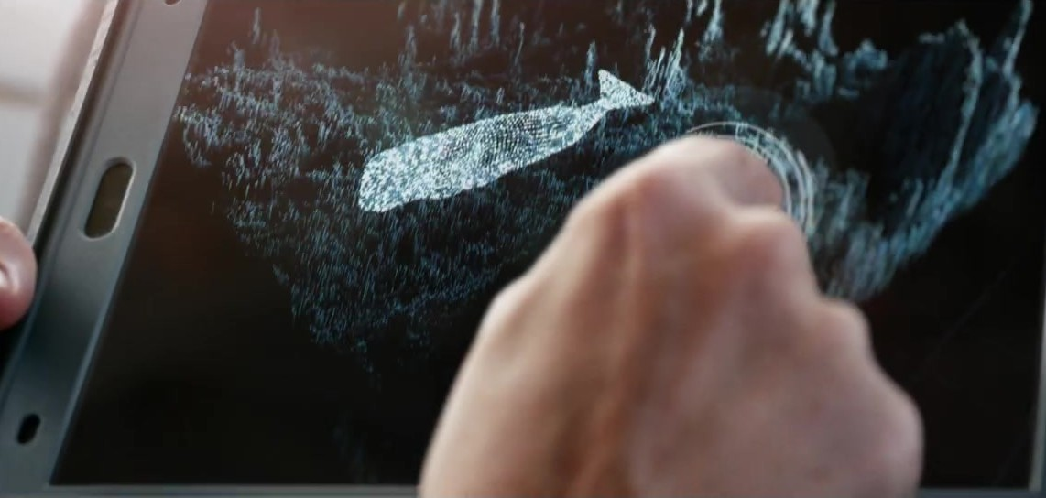
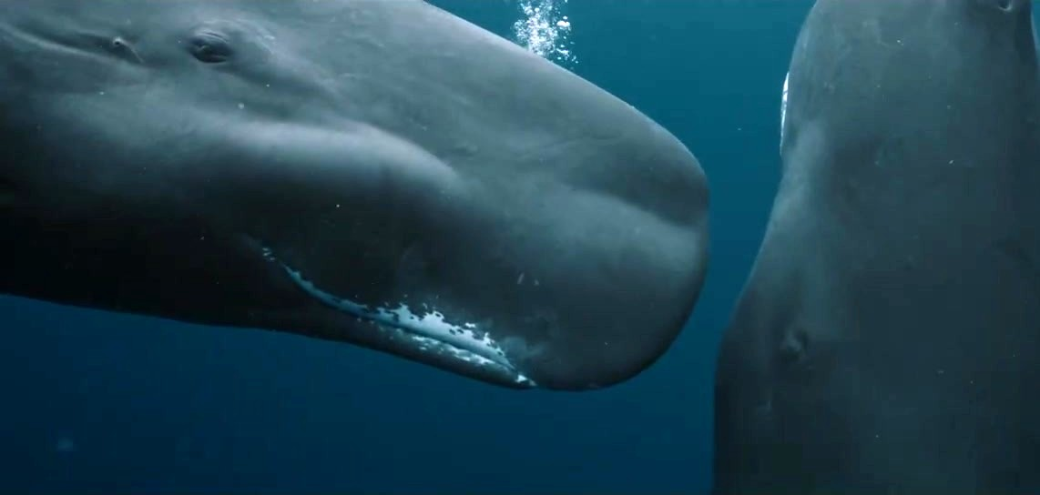
어떻게?
어떻게 · HOW
고래의 말을 알아내는 3단계
STEP 1
녹음
STEP 2
AI 분석
STEP 3
뜻 찾기
REC
AI
딸깍딸깍 = ?
소리 + 행동 기록
반복되는 패턴 찾기
어떤 소리 = 어떤 뜻?
아직 ‘번역’은 못 함
지금은 소리 규칙을 찾는 단계 · 연구 중
영상 캡처: National Geographic × Project CETI ‘Listen to the Whales’
LIVE
광운 뉴스
AI로 고래의 언어를 연구하는 CETI 프로젝트
05 / 06
Notes:
연구는 세 단계로 진행됩니다. 첫째, 고래의 소리와 행동을 녹음합니다. 둘째, AI가 반복되는 소리 패턴을 찾습니다. 셋째, 어떤 소리가 어떤 뜻인지 찾습니다. 하지만 아직 고래의 말을 번역하지는 못했습니다. 연구는 지금도 계속되고 있습니다.

Slide 6
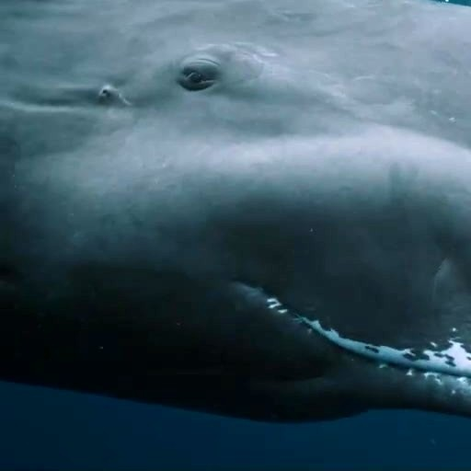
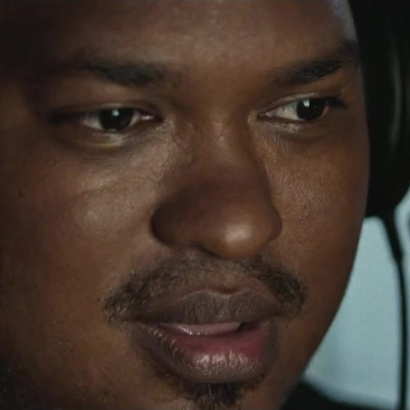
왜? · 앞으로
왜 · WHY
AI, 이제 동물의 말까지
왜?
앞으로
고래 보호
사람 ↔ 고래 대화
말을 이해하면 → 더 잘 지킬 수 있다
언젠가 가능할지도?
딸깍딸깍!
AI
안녕?
통역?
출처: YTN (2026.06.14) · AI타임스 · 한국경제 | 영상 캡처: National Geographic × Project CETI ‘Listen to the Whales’
LIVE
광운 뉴스
AI로 고래의 언어를 연구하는 CETI 프로젝트
06 / 06
Notes:
연구팀은 고래의 말을 이해하면 고래를 더 잘 보호할 수 있다고 밝혔습니다. 그리고 언젠가 사람과 고래가 대화할 수 있을 것으로 보고 있습니다. AI는 이제 동물의 말까지 이해하려고 합니다. 지금까지 광운 뉴스 레 깟 뜨엉이었습니다. 감사합니다.

